Slide 1
CC3201-1 Bases de Datos Otoño 2023 Clase 1: Introducción
Aidan Hogan
aidhog@gmail.com

Slide 2
¿Por qué necesitan este curso?

Slide 3
Un día cualquiera:

Slide 4
Un día cualquiera: 09:15 Me despierto
(Bostezo)

Slide 5
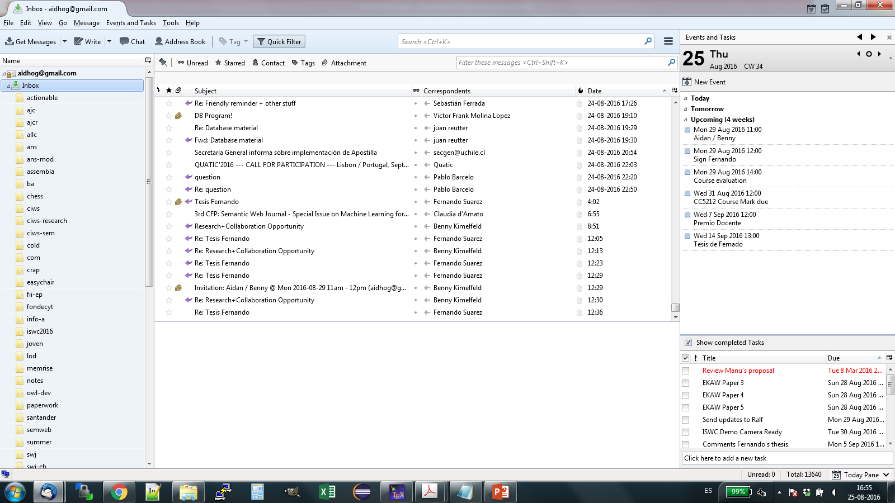
Un día cualquiera: 09:35 Reviso el correo
Nada urgente

Slide 6
Un día cualquiera: 09:50 Café: pago con tarjeta
Debito

Slide 7
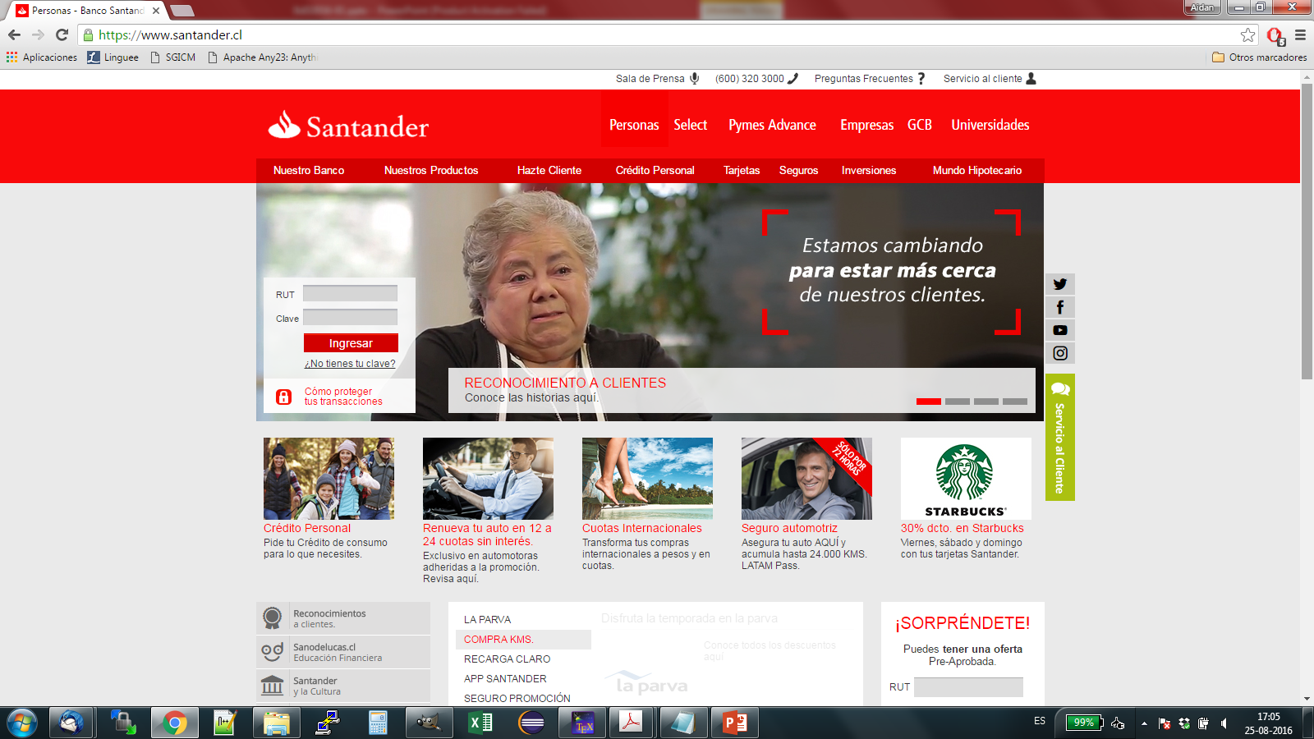
Un día cualquiera: 10:15 Me meto al banco (¿me pagaron?)
Sí, me pagaron

Slide 8
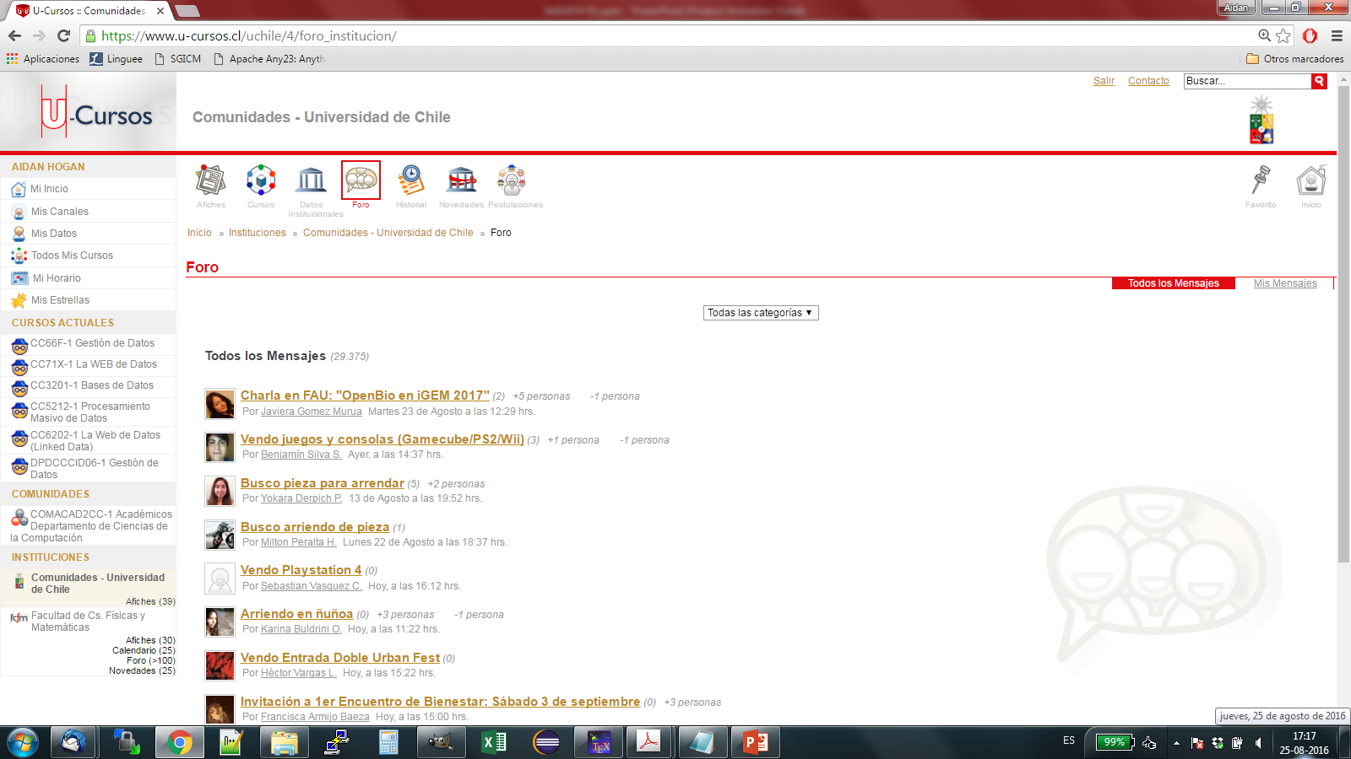
Un día cualquiera: 10:20 Reviso u-cursos (¿algo en el foro?)
No, salvo ...

Slide 9
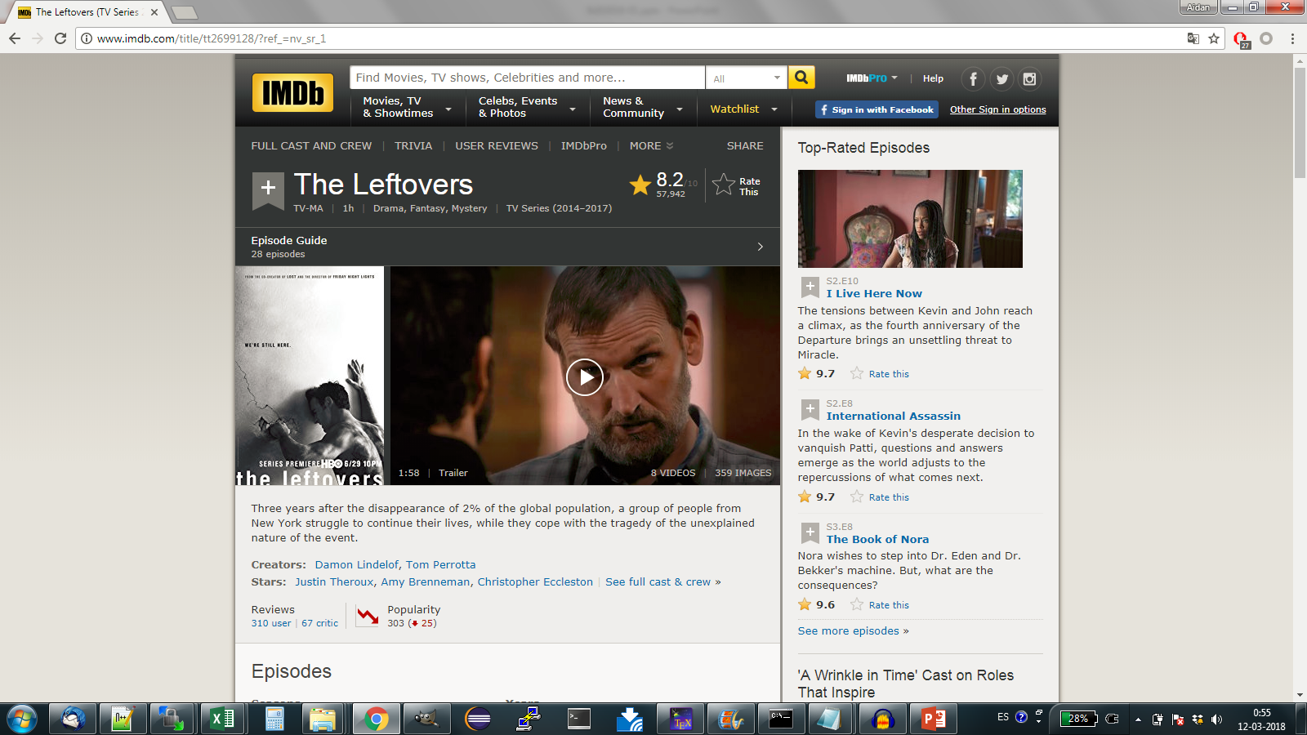
Un día cualquiera: 10:30 IMDb (The Leftovers … ¿es bueno?)
Quizás

Slide 10
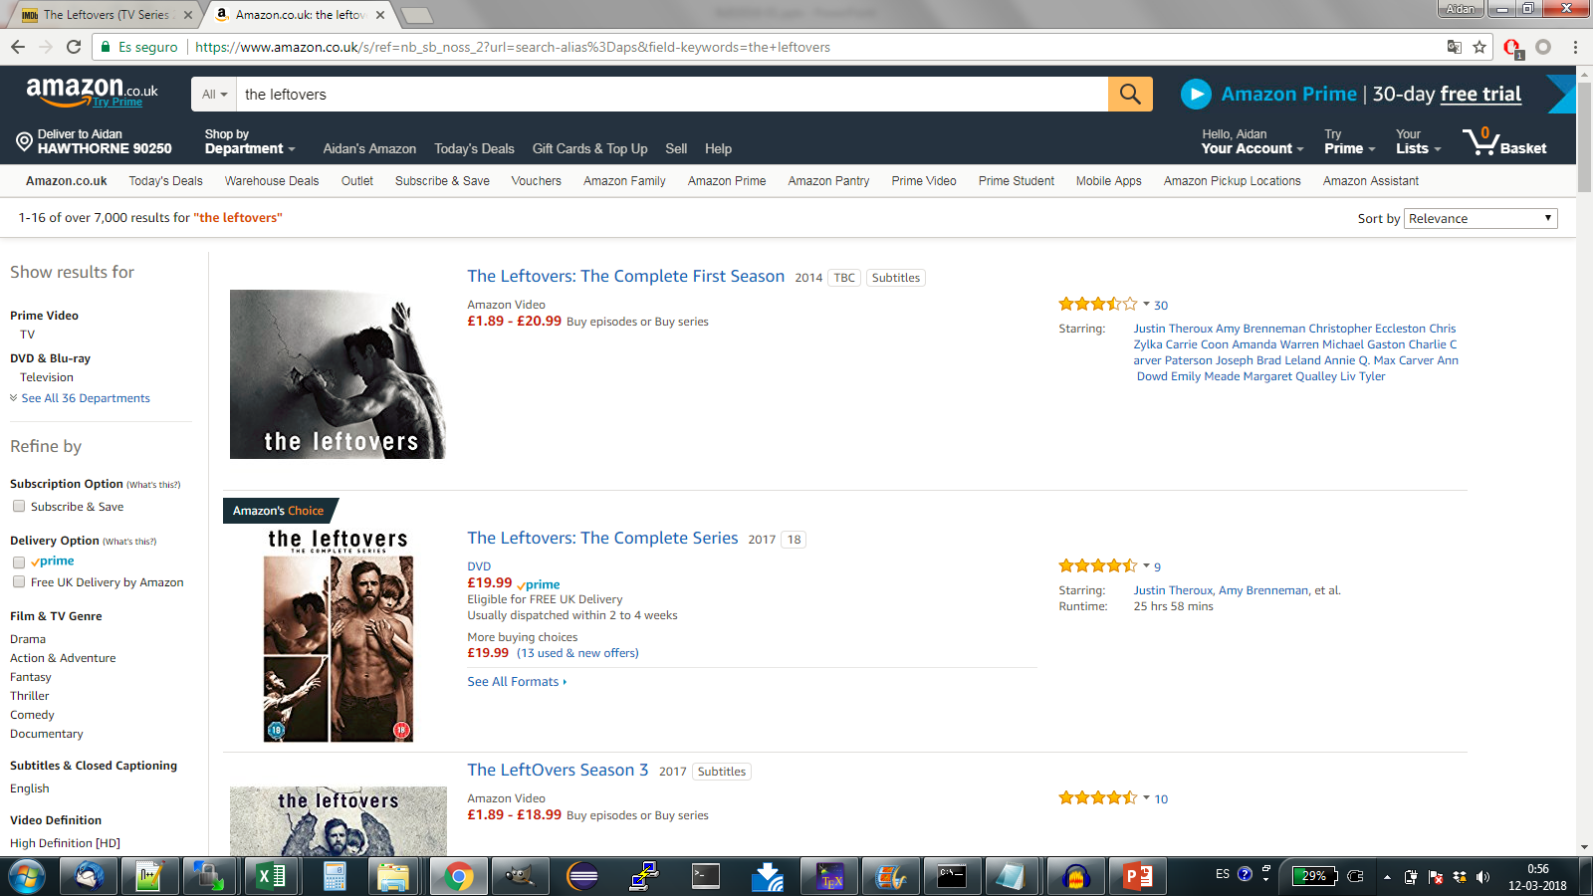
Un día cualquiera: 10:35 Amazon (The Leftovers … ¿cuánto cuesta?)
Demasiado

Slide 11
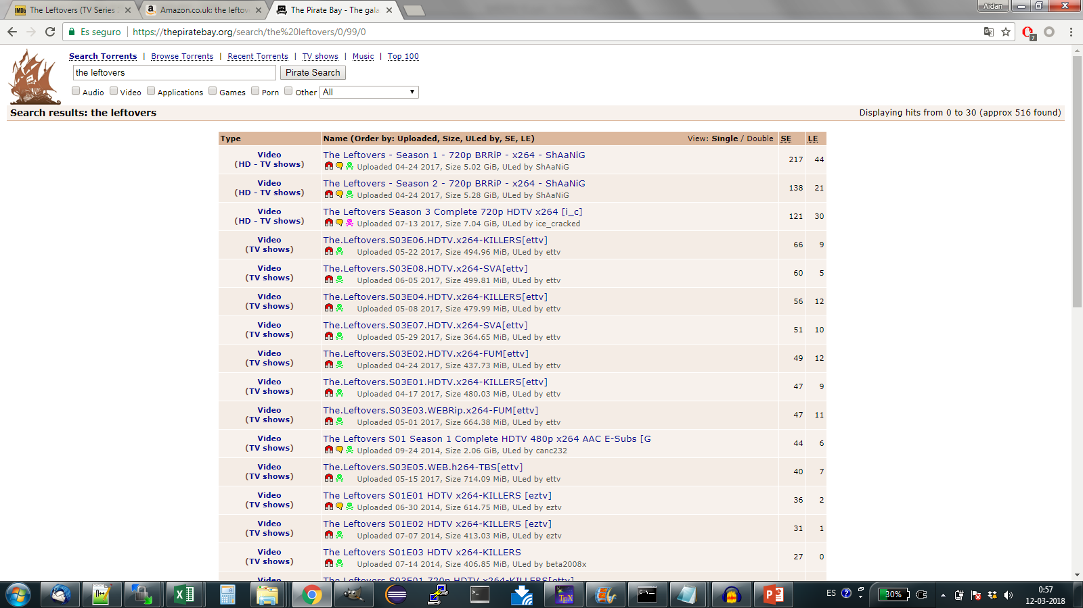
Un día cualquiera: 10:36 ThePirateBay (me pagaron pero …)
Listo. Pero tengo hambre …

Slide 12
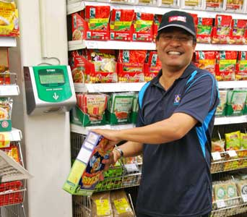
Un día cualquiera: 10:52 Al supermercado (¿cuánto cuesta?)
Dos lucas

Slide 13
Un día cualquiera: 10:55 Al supermercado (esperando en la fila …)
Nadie usa Facebook ahora

Slide 14
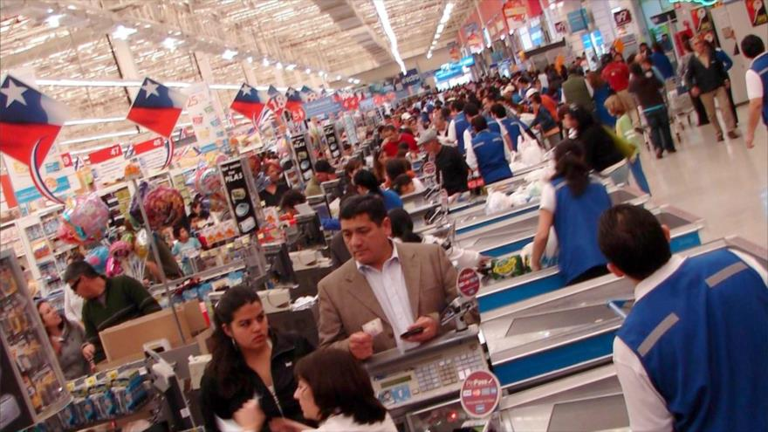
Un día cualquiera: 10:57 Al supermercado (uso mi tarjeta de fidelidad)
¿Acumulas puntos? Sí.

Slide 15
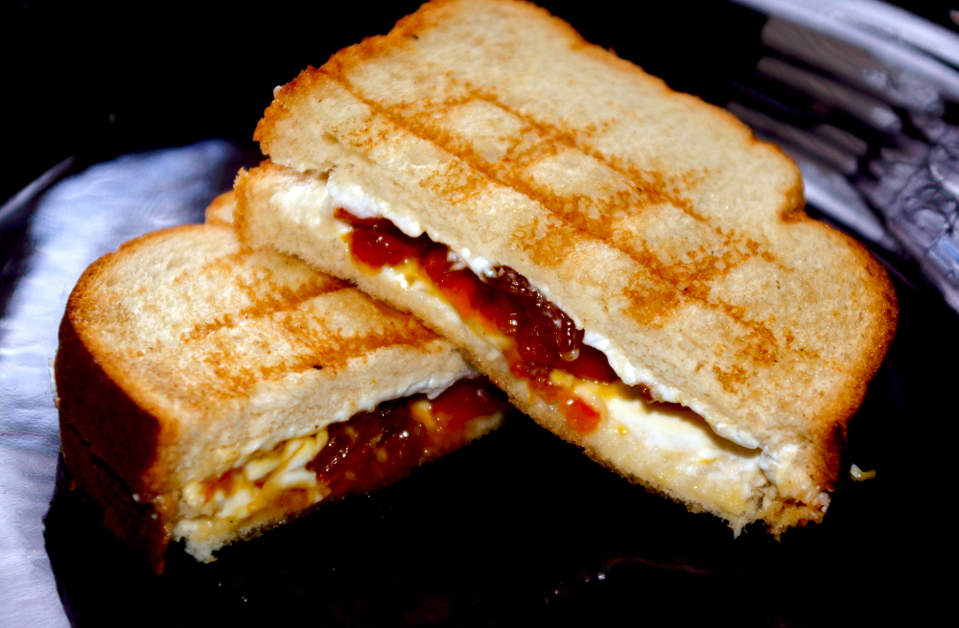
Un día cualquiera: 11:00 Desayuno

Slide 16
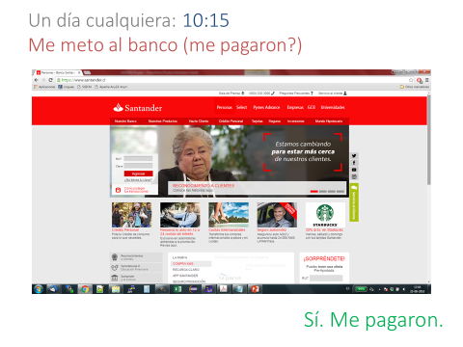
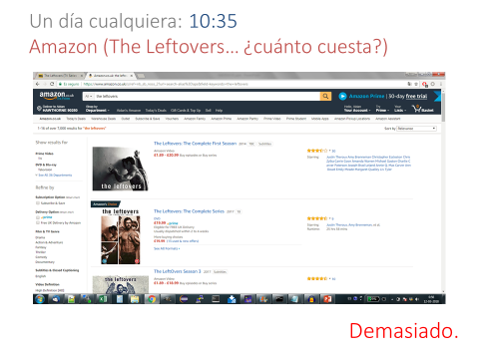
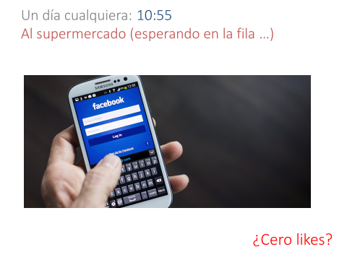
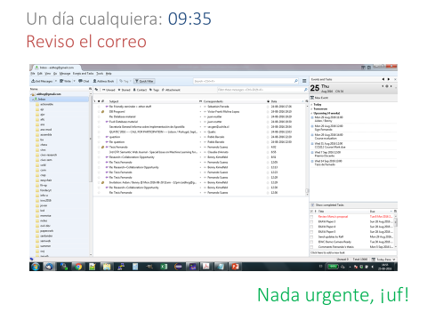
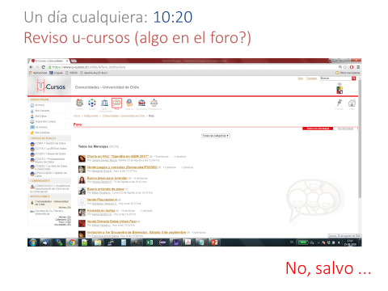
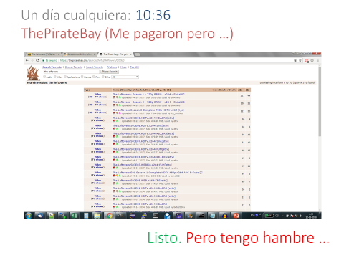
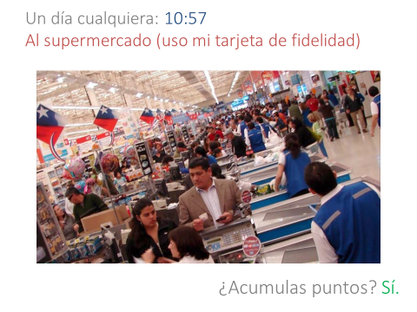
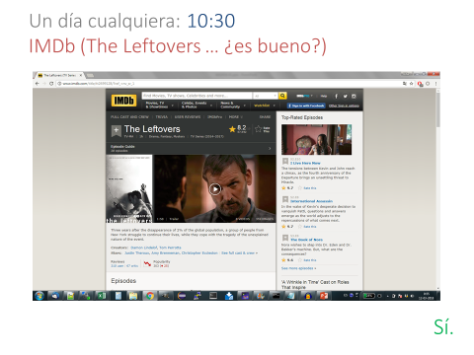
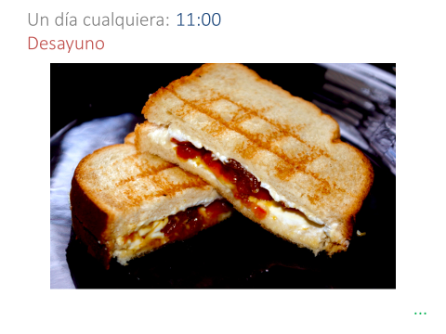
Un día cualquiera: antes de las 11:00 ¿Estas actividades tienen algo en común?

Slide 17
Bases de datos:

Slide 18
Interactuamos con bases de datos todo el tiempo, todos los días
Especialmente con la Web:

Slide 19
¿Qué es una “base de datos”?

Slide 20
¿Una base de datos?
Un ejemplo de una
base de datos?

Slide 21
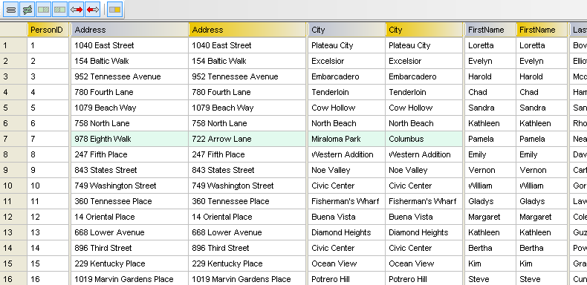
¿Una base de datos?

Slide 22
¿Una base de datos?

Slide 23
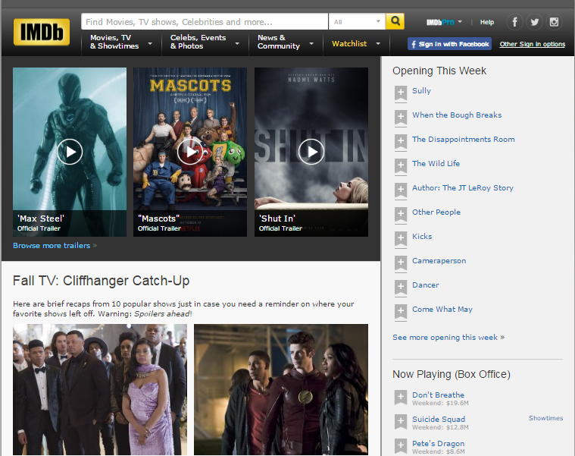
¿Una base de datos?

Slide 24
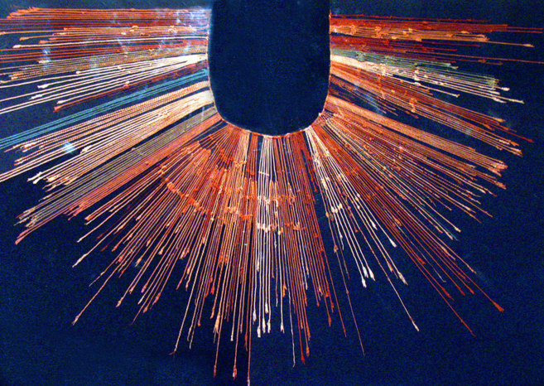
¿Una base de datos?

Slide 25
¿Qué es una “base de datos”?
Depende ...

Slide 26
Aquí, una base de datos es:
Una colección de datos
(típicamente datos estructurados)
(típicamente datos electrónicos)
organizada de alguna forma
para facilitar la evaluación de consultas
de una forma eficiente

Slide 27
Un sistema de bases de datos es:
Un sistema (de software) general
para manejar
bases de datos …
Facilita (de una forma general):
representar datos,
cargar datos,
organizar datos,
definir datos,
actualizar datos,
consultar datos,
…

Slide 28
Un sistema general implica que podamos resolver un problema general …

Slide 29
¿Una base de datos?
(hablando de los datos, no la aplicación …) Aquí, sí.

Slide 30
¿Una base de datos?
(es un sistema de base de datos entonces …) Aquí, no.

Slide 31
¿Una base de datos?
La aplicación, no. La colección, sí.

Slide 32
¿Una base de datos?
...

Slide 33
¿Por qué se necesitan sistemas de “bases de datos”?

Slide 34
Sé programar en Python, … ¡puedo programar algo sin problema!

Slide 35
Intentemos implementar una aplicación sin un sistema de bases de datos

Slide 36
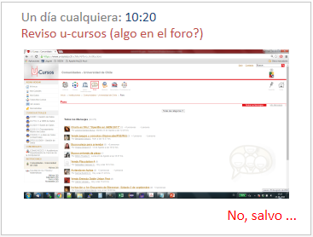
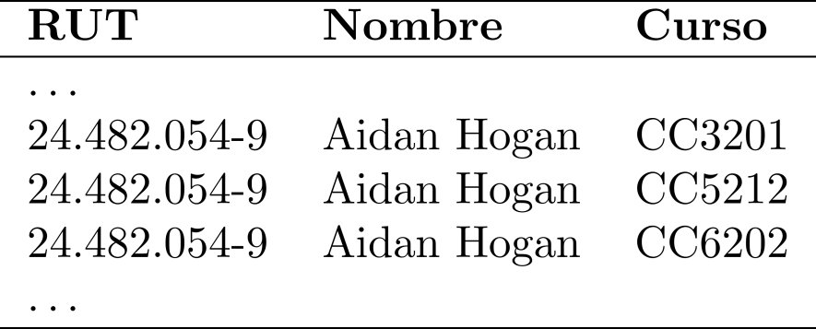
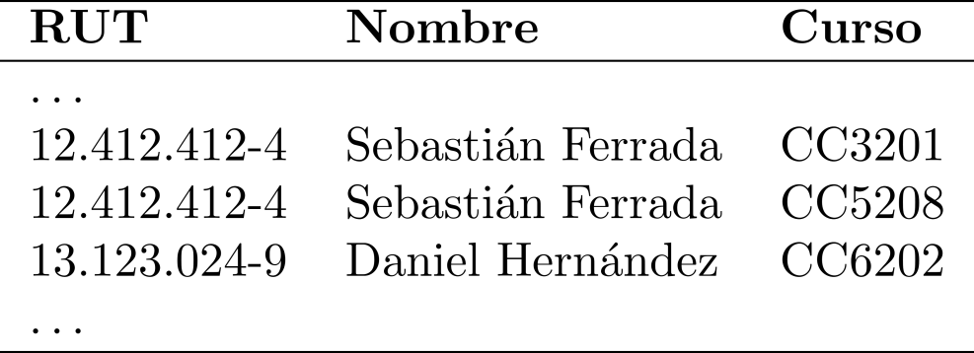
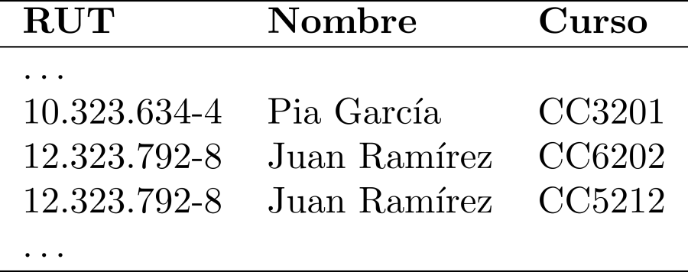
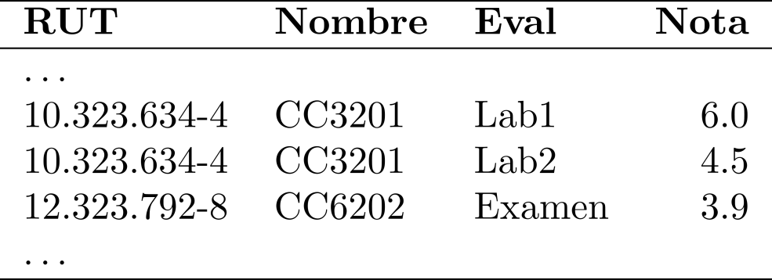
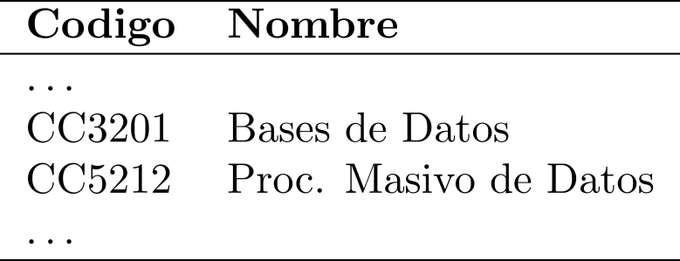
Tenemos información de profesores, auxiliares, integrantes y notas parciales en cada curso
profesores.csv
auxiliares.csv
alumnos.csv
notas.csv
cursos.csv

Slide 37
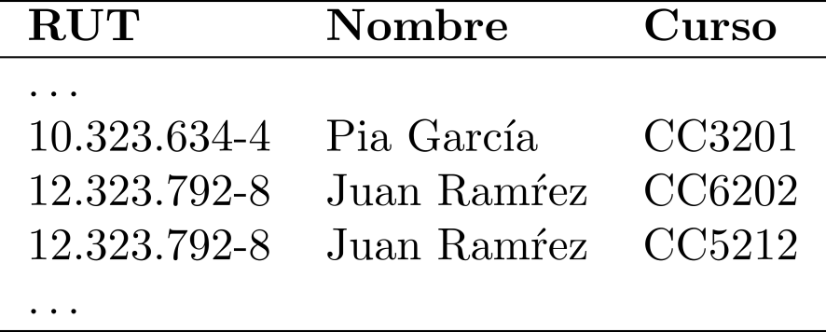
Queremos saber todos los códigos de los cursos que toma el alumno “12.323.792-8”
alumnos.csv
En Python, podemos leer todo el archivo, filtrar todas las filas con otros RUTs y entregar solo la información relevante
¿Algún problema aquí?

Slide 38
Bueno, si los usuarios son impacientes y los archivos son grandes …
Mapa en la memoria principal de alumnos.csv
En Python, podemos cargar los datos en la memoria principal, y utilizar un índice (p.ej. un diccionario) con RUTs como llaves
¿Algún problema aquí?

Slide 39
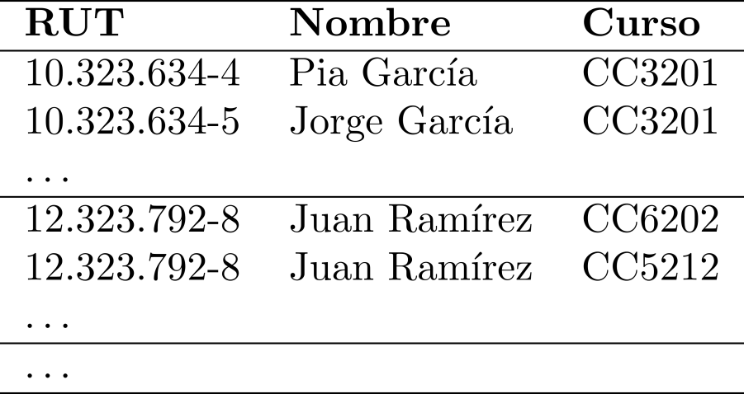
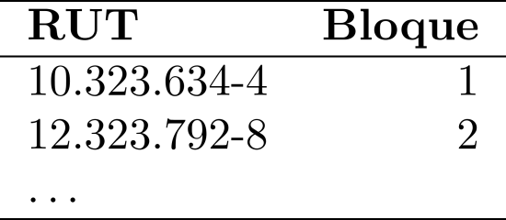
Bueno, si los usuarios son impacientes y los archivos no caben en la memoria …
alumnos.csv
Indíce (m. principal)
En Python, podemos crear bloques de datos ordenados por RUT, y utilizar un índice con el primer RUT en cada bloque
¿Algún problema aquí?

Slide 40
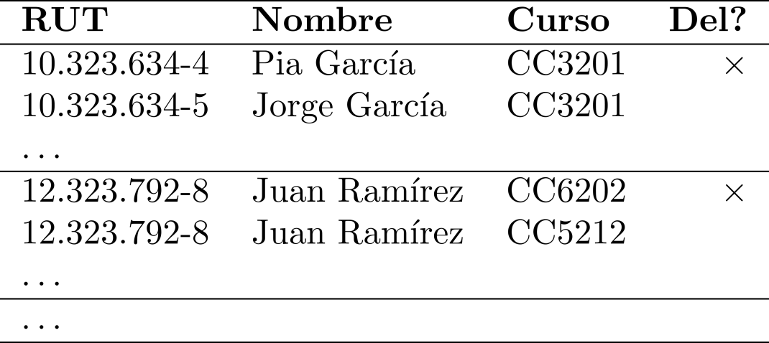
Bueno, si tenemos que actualizar la tabla con datos nuevos …
alumnos.csv
Indíce (m. principal)
Inserciones (m. principal)
En Python, podemos crear un bloque en la memoria principal, o podemos dejar espacio en los bloques para datos nuevos o …
¿Algún problema aquí?

Slide 41
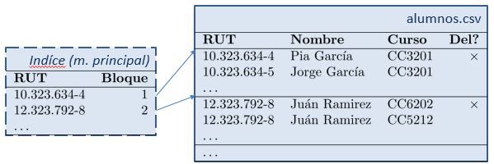
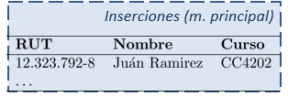
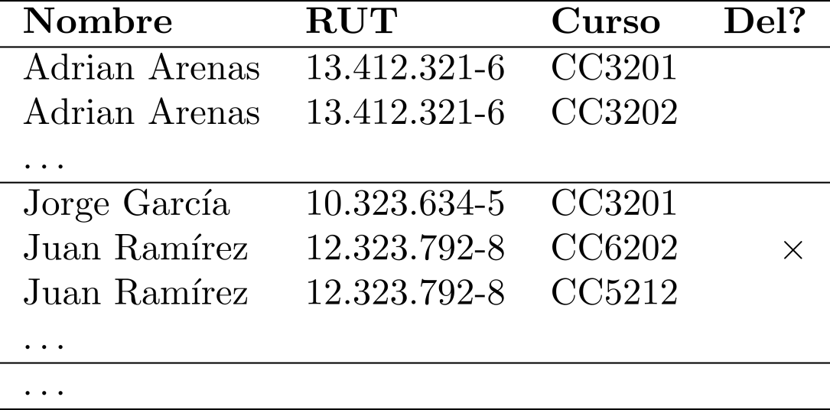
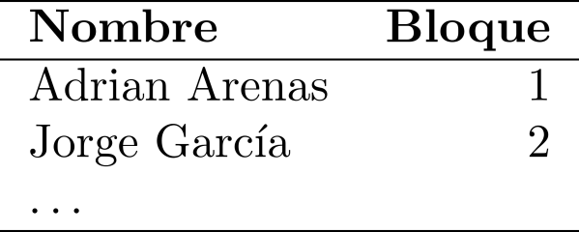
Bien, si a veces hay que consultar por el nombre del alumno entonces …
alumnos.csv
Índice (m. principal)
En Python, podemos crear otro índice ordenado por nombre …
¿Algún problema aquí?

Slide 42
ok ok, si a veces hay que consultar por los nombres de los cursos del alumno entonces …
alumnos.csv
(indexado por RUT y Nombre)
cursos.csv
(indexado por Codigo)
En Python, podemos crear otro índice para cursos.csv e implementar “joins” entre ambos índices
¿Algún problema aquí?

Slide 43
… uum, si hay que verificar que los alumnos solo tengan cursos que aparecen en cursos.csv …
alumnos.csv
(indexado por RUT y Nombre)
cursos.csv
(Indexado por Codigo)
En Python, antes de hacer una inserción en alumnos.csv, podemos consultar cursos.csv para verificar que el curso exista.
¿Algún problema aquí?

Slide 44
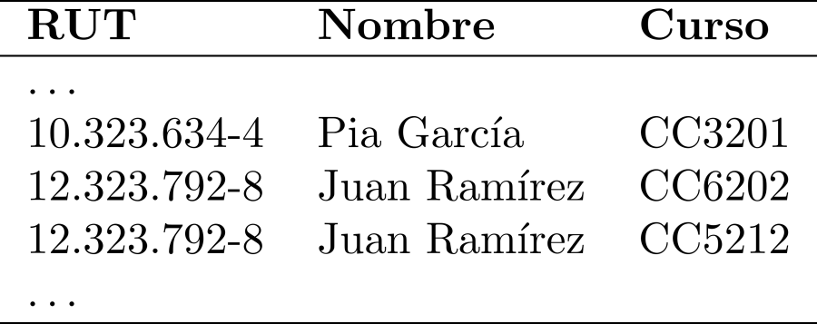
… pues, si hay que permitir quitar cursos …
alumnos.csv
(indexado por RUT y Nombre)
cursos.csv
(Indexado por Codigo)
En Python, podemos agrupar inserciones y/o borrados para mantener la consistencia de los datos (transacciones)
¿Algún problema aquí?

Slide 45
… si hay múltiples usuarios actualizando la base de datos al mismo tiempo …
alumnos.csv
(indexado por RUT y Nombre)
cursos.csv
(Indexado por Codigo)
En Python, hay que aislar transacciones para evitar conflictos
¿Algún problema aquí?

Slide 46
… si hay que contar el número de cursos que cada alumno toma u otros tipos de consultas …
alumnos.csv
(indexado por RUT y Nombre)
cursos.csv
(Indexado por Codigo)
En Python, podemos implementar un lenguaje de consulta general que cubra los rasgos más necesitados
¿Algún problema aquí?

Slide 47
… si el rendimiento de consultas no basta para los usuarios, podemos hacer optimizaciones …
alumnos.csv
(indexado por RUT y Nombre)
cursos.csv
(Indexado por Codigo)
En Python, podemos implementar varias optimizaciones en un planificador de ejecución
¿Algún problema aquí?

Slide 48
(╯°□°）╯︵ ┻━┻
¡Sí!
A veces, faltan valores en las tablas
Los cursos pueden tener más de un nombre
Tenemos valores como fechas, booleanos, etc., que queremos comparar, ordenar, manipular, sumar …
El rendimiento de algunas consultas todavía es pésimo
La carga de datos todavía es demasiado lenta
No hay suficiente memoria para mantener los índices
Los administradores quieren agregar columnas nuevas como la carrera de los alumnos
Los alumnos no deberían tener acceso para cambiar sus notas
Hay l33t h4cker$ que quieren pwnear nuestra base de datos para cambiar sus notas
Tenemos que mantener respaldos de una forma segura
You won’t see this so I can write it in English.

Slide 49
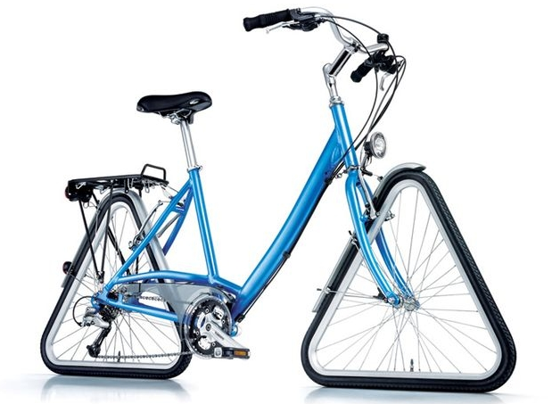
… y si pudiéramos solucionar estos problemas de una forma general …
… habríamos (re)implementado
un sistema de bases de datos

Slide 50
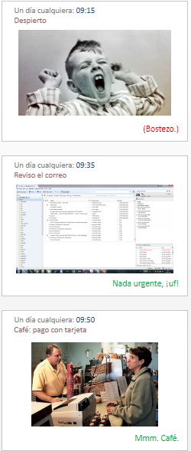
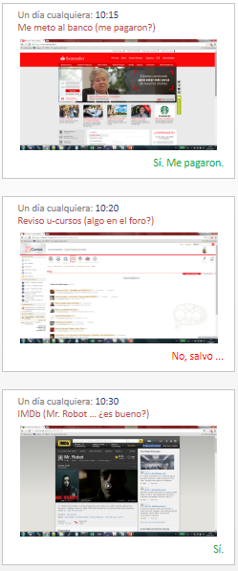
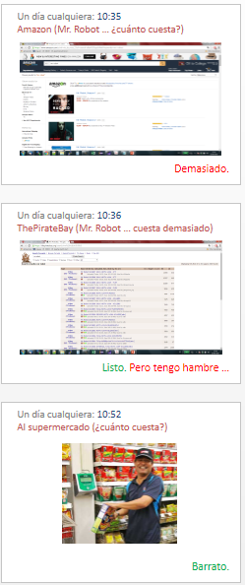
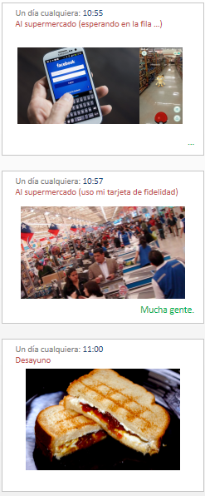
Estos son problemas generales que se encuentran en muchas aplicaciones

Slide 51
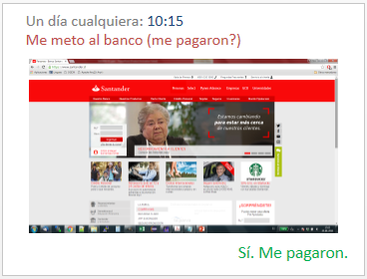
… muchas aplicaciones importantes

Slide 52
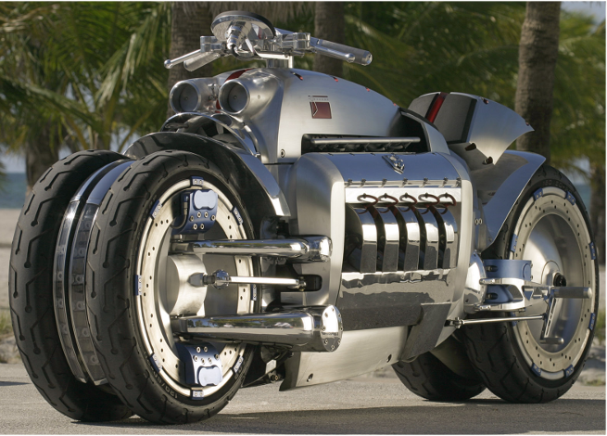
Hay implementaciones con décadas de desarrollo por miles de expertos

Slide 53
Un sistema de bases de datos es:
Un sistema (de software) general
para manejar
bases de datos …
Facilita (de una forma general):
representar datos,
cargar datos,
organizar datos,
definir datos,
actualizar datos,
consultar datos,
…

Slide 54
Con un DBMS …
Los usuarios se encargan de:
diseñar la estructura de la base de datos,
escribir consultas,
actualizar los datos,
…
… solo las cosas específicas en el contexto de la aplicación específica.

Slide 55
Con un DBMS …
Mientras tanto, el DBMS se encarga de:
Almacenaje optimizado
Indexación
Procesamiento de consultas
Optimización de consultas
Manejo de transacciones
Manejo de acceso concurrente
Seguridad
¡y mucho más!
… las cosas generales que se necesitan en muchas aplicaciones.

Slide 56
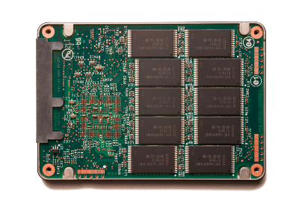
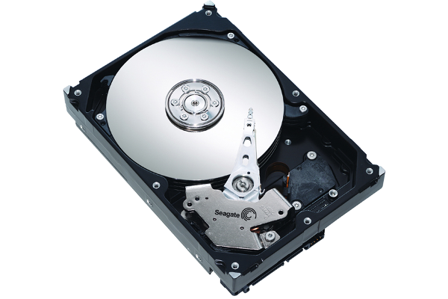
Pero DBMS siempre están evolucionando: la tecnología cambia

Slide 57
Pero DBMS siempre están evolucionando: los requisitos de las aplicaciones cambian

Slide 58
¿Una base de datos siempre modela datos como tablas?

Slide 59
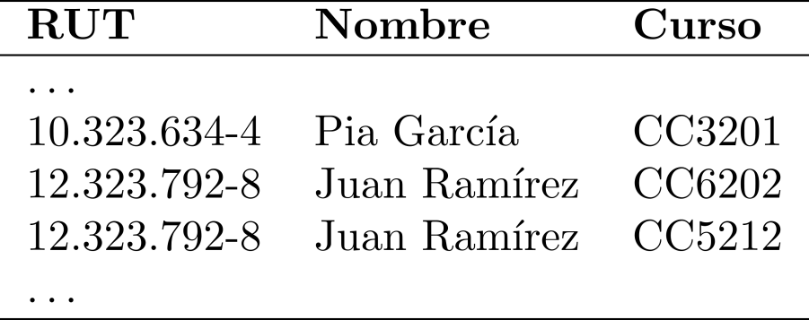
… ¿son siempre modelados así?
profesores.csv
auxiliares.csv
alumnos.csv
notas.csv
cursos.csv

Slide 60
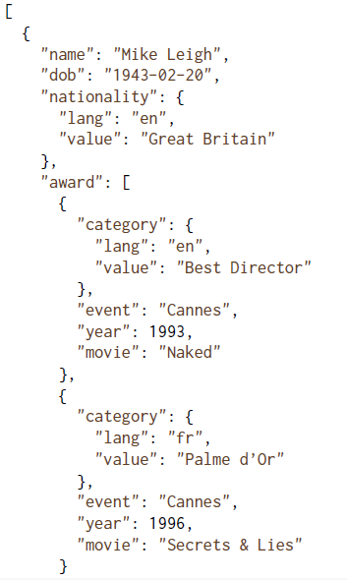
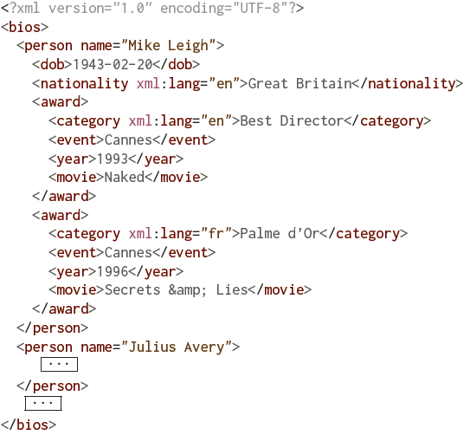
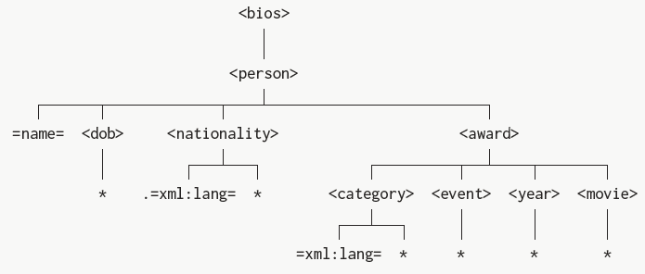
¿Se puede modelar una base de datos como un árbol?
¡Sí!

Slide 61
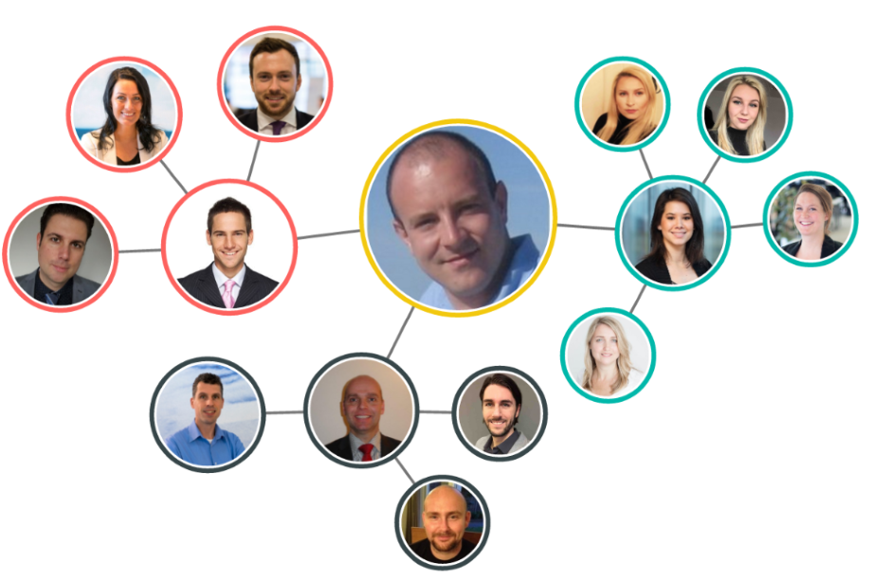
¿Se puede modelar una base de datos como un grafo?
¡Sí!

Slide 62
Base de Datos Relacional
profesores.csv
Tablas = Un modelo de bases de datos
Bases de datos relacionales
El modelo más establecido
El enfoque del curso
Pero hablaremos brevemente de otros modelos
auxiliares.csv
alumnos.csv
notas.csv
cursos.csv

Slide 63
Una diversidad de tipos de (sistemas de) bases de datos

Slide 64
Los sistemas más utilizados en la práctica …
http://db-engines.com/en/ranking

Slide 65
¿Qué vamos a aprender?

Slide 66
Una introducción a las bases de datos:
Hay tres tipos típicos de “usuarios” para un sistema de bases de datos:
Usuarios finales del sistema
Administradores del sistema
Desarrolladores del sistema
Nos enfocaremos en el primer tipo
Hablaremos un poco también de tipos dos y tres

Slide 67
En este curso, aprenderán
Cómo se pueden generalizar la consultación, la indexación, la gestión, etcétera, de datos
Modelos de bases de datos
Con énfasis en el modelo relacional
Otros modelos: grafos, árboles
Usar y manejar sistemas de bases de datos
Cargar datos, escribir consultas, actualizar datos

Slide 68
La estructura del curso
Introducción / Motivación
El Modelo Relacional
Entidades/Relaciones
El Álgebra Relacional
SQL (consultas)
Indexación / Optimización
SQL (actualizaciones)
Seguridad / Inyecciones SQL
Formas Normales
Vistas
Transacciones
Otros Modelos: XML, Grafos

Slide 69
Primer curso de datos

Slide 70
“Data Science”: Ofertas de Trabajo
http://visit.crowdflower.com/rs/416-ZBE-142/images/CrowdFlower_DataScienceReport_2016.pdf

Slide 71
Metodología del curso

Slide 72
“Semi-flipped classroom”
Los lunes: una cátedra

Slide 73
“Semi-flipped classroom”
Los miércoles: una sesión práctica
Ejercicios escritos o laboratorios

Slide 74
Sesiones prácticas
Sesiones prácticas los miércoles
Este miércoles es la única excepción
Tendremos una clase
Trabajarán en grupos de máximo tres
¡Solo se puede trabajar en grupo en el lab!
Si no puedes asistir al lab, se puede trabajar solo, salvo en el caso del lab de éticas, que será presencial.

Slide 75
Sesiones auxiliares
Los viernes:
Resolver dudas sobre los labs
Dos ejercicios
Trabajos individuales, presenciales, síncronos

Slide 76
Usamos software para detectar plagio

Slide 77
Material
Subiremos las diapositivas y una grabación de la clase después de cada cátedra.
Las diapositivas servirán como el material canónico del curso
Pero si quieren leer más, se recomienda:
“Sistemas de gestión de bases de datos”
Ramakrishnan y Gehrke, Tercera edición

Slide 78
Evaluación del curso
60% laboratorios semanales
Habrá 12 laboratorios en total (cuentan los mejores 10)
Habrá un lab especial (solo presencial) de ética
20% proyecto
Grupos de tres o cuatro
Una aplicación web o proyecto de ciencia de datos sobre una base de datos
20% ejercicios
Habrá dos ejercicios
Tareas presenciales, individuales, con apuntes
Hay que obtener una nota ≥4,0 en cada categoría: labs, proyecto y ejercicios.

Slide 79
¿Preguntas?

